Slide 1
Linux常用命令

Slide 2
内容
2.1 Linux命令
2.2 目录操作命令
2.3 文件操作命令
2.4 文件处理命令
2.5 压缩解压命令
2.6 磁盘操作命令
2.7 关机重启命令
2.8 变换用户身份命令
2.9 网络操作命令
2.10其他命令
2.11 小结

Slide 3
Linux常用命令
Linux系统提供了一套十分完备的命令，利用这些命令可以高效地完成所有操作任务。
使用命令行进行操作，具有比图形化操作更加快捷高效的特点，但是命令行不够直观，需要用户熟练记忆命令的用法、格式以及选项和参数等内容。

Slide 4
2.1 Linux命令
2.1.1 Shell程序的启动
2.1.2 命令的格式

Slide 5
2.1.1 Shell程序的启动
要使用命令必须先启动Shell程序。当用户成功登陆字符终端后，Shell也同时启动。
当用户登录到图形化桌面后，在菜单栏中找到“终端”即可启动Shell。例如，对于Ubuntu10.04桌面系统，用户可以通过点击“应用程序”|“附件”|“终端”，启动Shell。终端提供了在图形环境下运行的字符命令行界面。

Slide 6
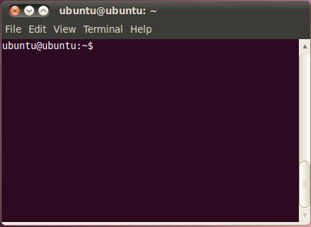
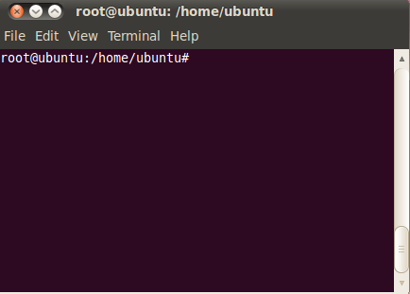
2.1.1 Shell程序的启动
Shell启动后，显示命令提示符，普通用户默认的提示符是“$”，root用户默认的提示符是“#”。

Slide 7
2.1.2 命令的格式
Shell命令是由命令名和多个选项以及参数组成的命令行。各部分之间用空格分隔，并且Shell命令是严格区分大小写的。因此，在使用Shell命令时应特别注意。
命令的一般格式如下：
命令名 [-选项] …[参数]…
  命令名是命令的名字，通常为小写。
  选项以“-”作为前缀，一个命令可能会有多个选项，可以单独使用也可以组合使用。

Slide 8
2.2 目录操作命令
2.2.1 ls命令
2.2.2 cd命令
2.2.3 pwd命令
2.2.4 mkdir命令
2.2.5 rmdir命令

Slide 9
2.2.1 ls命令
ls命令与在MS DOS系统下的dir命令类似，用户可以利用ls命令查看某个目录下的所有内容。默认情况下，显示的条目按字母顺序排列。
功能：列出当前目录下的所有内容。
格式：ls [选项] [文件名或目录名]

Slide 10
2.2.1 ls命令
选项：各选项的作用如表所示。
选项 | 作用
-s | 显示每个文件的大小
-S（大写） | 按文件的大小排序
-a | 显示目录中全部文件，包括隐藏文件
-l | 使用长列表格式，显示文件详细信息
-t | 按文件修改的时间排序显示
-F | 显示文件类型描述符。*为可执行的普通文件，/为目录文件

Slide 11
2.2.1 ls命令
在使用ls命令显示文件及目录的信息时，会发现文件及目录有多种颜色出现。Linux中不同的颜色代表不同的含义。
  默认色（黑色）代表普通文件
  绿色代表可执行文件
  红色代表tar包文件。
  蓝色代表目录文件。
  水红代表图像文件
  青色代表连接文件
  黄色代表设备文件

Slide 12
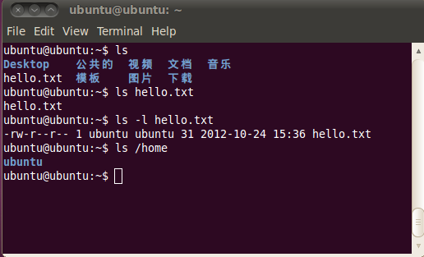
2.2.1 ls命令
举例
（1）参数为普通文件时，显示的是文件的信息。
（2）参数为目录时，显示指定目录下的文件列表信息。

Slide 13
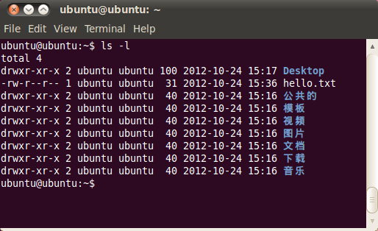
2.2.1 ls命令
举例
（3）参数为空，即没有指定文件或目录时，显示当前目录中的文件列表信息。如命令ls [-a/-s/-l/-t]等。

Slide 14
2.2.1 ls命令
每一行可以分为7部分来解释（以第2行为例）。
  “drwxr-xr-x”的含义：第一个字符有3中情况，“-”表示普通文件，d代表目录，b代表设备文件。后面的9个字符每3个字符为一组，分别代表文件所有者、文件所有者所在的用户组、其他用户对文件拥有的权限。每组中3个字符分别代表读、写、执行的权限。

Slide 15
2.2.1 ls命令
每一行可以分为7部分来解释（以第2行为例）。
  “2”：代表当前目录下的目录文件的数目。
  “ubuntu”：代表这个文件（目录）的属主是用户“ubuntu”。
  “ubuntu”：代表这个文件（目录）所属的用户组为组ubuntu。
  “100”：代表文件（目录）的大小为100字节。
  “Desktop”：代表文件（目录）的名字。

Slide 16
2.2.2 cd命令
功能：转换用户所在的目录。cd即为 change directory
格式：cd [路径名]

Slide 17
2.2.2 cd命令
/
/bin
/usr
/sbin
/etc
/tmp
/lib
/var
/home
/opt
bin
local
src
named
httpd
ftp
bin
etc
pub

Slide 18
/root:启动Linux时使用的一些核心文件。如操作系统内核、引导程序Grub等。
/home：存储普通用户的个人文件 。
/bin: 执行文件（二进制）的目录
/sbin :可执行程序的目录，但大多存放涉及系统管理的命令。只有root权限才能执行
/usr：应用程序存放目录
/lib :根文件系统目录下程序和核心模块的公共库
/dev :设备文件目录
/etc :配置文件
/var：放置系统执行过程中经常变化的文件

Slide 19
2.2.2 cd命令
举例：cd /home/ubuntu
特殊用法举例：
（2）cd ..
（3）cd ~
（4）cd ~Tom
含义：“..代表上层目录”、“~代表当前用户的宿主目录”、“/代表回到根目录”、“-代表前一目录”

Slide 20
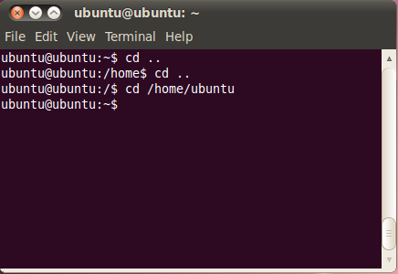

2.2.2 cd命令

Slide 21
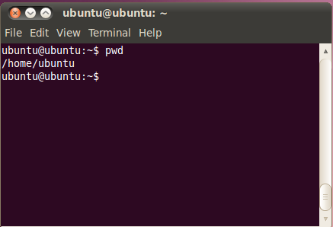
2.2.3 pwd命令
功能：显示当前工作目录的绝对路径
格式：pwd
举例：

Slide 22
2.2.4 mkdir命令
功能：创建一个新的目录。Mkdir即make directory。
格式：mkdir [选项] 目录名
选项：
选项 | 作用
-m 权限 | 对新建目录设置存取权限。权限777，744，755等
-p | 一次性建立多级目录，即以递归形式建立目录

Slide 23
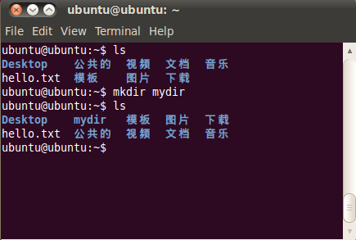
2.2.4 mkdir命令

Slide 24
2.2.5 rmdir命令
功能：删除一个空目录
格式：rmdir [-p] 目录名
举例：已知在/home/ubuntu下有两个目录mydir和dir1，mydir为空目录，dir1目录非空。

Slide 25
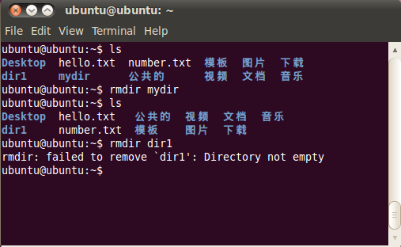
2.2.5 rmdir命令

Slide 26
2.3 文件操作的基本命令
2.3.1 touch命令
2.3.2 cat命令
2.3.3 cp命令
2.3.4 rm命令
2.3.5 mv命令
2.2.6 chmod命令

Slide 27
2.3.1 touch命令
功能：创建文件，如果文件名不存在则创建一个新的空文件，且该文件不包含任何格式，大小为0字节。
格式：touch 文件名

Slide 28
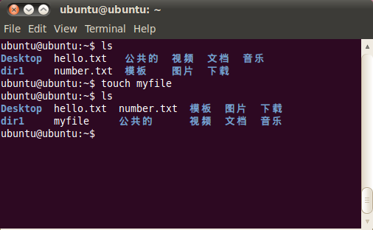
2.3.1 touch命令

Slide 29
2.3.2 cat命令
cat用法很多。cat是concatenate（连锁）的简写。基本作用是合并文件，并在屏幕上显示整个文件的内容。

Slide 30
2.3.2 cat命令
用法1
  功能：显示某文件的内容。
  格式：cat [选项] 文件名
  选项：
选项 | 作用
-A | 显示所有字符，包括换行符、制表符及其他非打印字符
-n | 对文件中所有的行进行编号并显示行号。
-b | 除了空行不编号外，文件中其他行都进行编号并显示行号
-s | 将连续的空行压缩为一个空行。

Slide 31
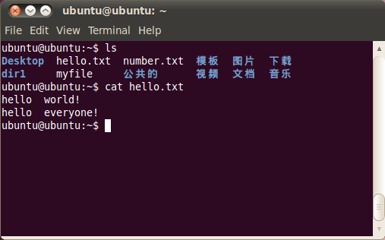
2.3.2 cat命令
用法1
  举例：cat hello.txt

Slide 32
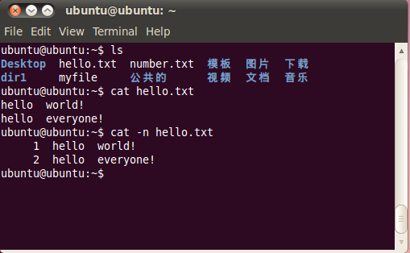
2.3.2 cat命令
用法1
  举例：cat –n hello.txt

Slide 33
2.3.2 cat命令
用法1
  在一个命令中执行显示多个文件的内容，可以用“；”隔开。
  cat 文件名1；文件名2

Slide 34
2.3.2 cat命令
用法2
  功能：重复刚刚输入的行，即显示标准输入内容。
  格式：cat
  说明：该用法命令后没有任何选项和参数。用户输入一行，回车后，cat就显示一行相同的内容。当用户结束输入后，可以按Ctrl+D键退出，回到命令提示符下。

Slide 35
2.3.2 cat命令
用法3
  功能：制作一个新文件，使用重导向。
  格式：cat > 新文件名
  说明：“>”是重导向的符合。代表把键盘 输入的信息重导向输入到新文件中。内容输入结束后，按Ctrl+D键，退出新文件的制作。

Slide 36
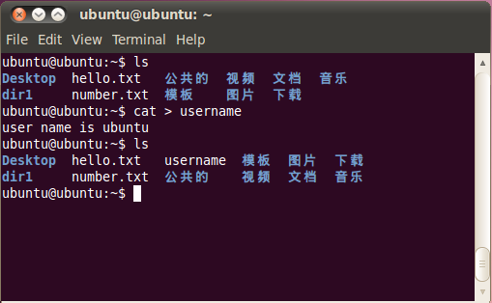
2.3.2 cat命令
用法3

Slide 37
2.3.2 cat命令
用法4
  功能：实现文件的合并。
  格式：cat 文件1 文件名2 > 文件名3

Slide 38
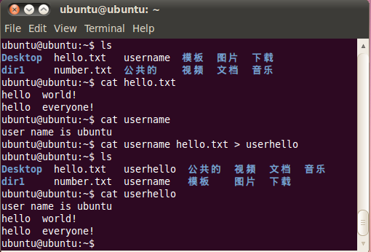
2.3.2 cat命令
用法4

Slide 39
2.3.2 cat命令
用法5
  功能：给文件追加内容。
  格式：cat 文件名2 >> 文件名1

Slide 40
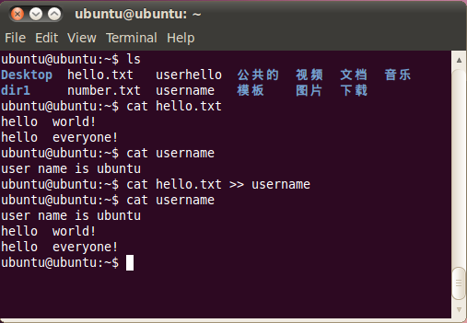
2.3.2 cat命令
用法5

Slide 41
2.3.3 cp命令
功能：实现文件复制。cp是copy缩写。
格式：cp [选项] <源文件> <目标>
选项：-i 表示以安全询问的方式进行源文件的复制。
说明：cp命令格式中的目标可以是目标路径，也可以是目标路径下的文件名。如果为目标路径，即把源文件复制到目标路径中，文件名不变。如果为目标路径下的文件名，即以文件重命令实现实现文件的复制。

Slide 42
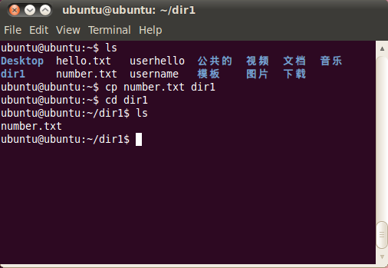
2.3.3 cp命令

Slide 43
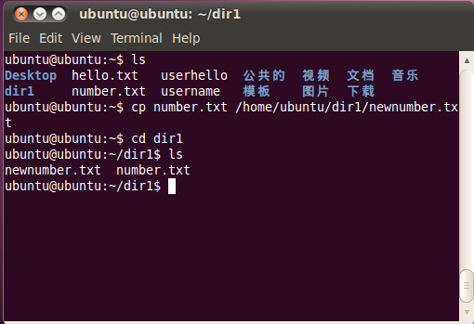
2.3.3 cp命令

Slide 44
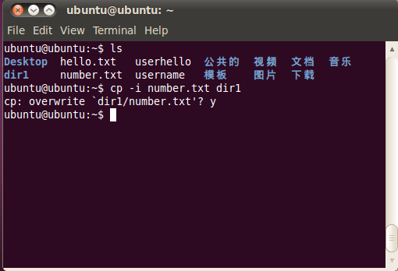
2.3.3 cp命令

Slide 45
2.3.3 cp命令
功能：实现目录复制。
格式：cp [选项] <源目录> <目标目录>
选项：-r 表示递归，一个一个地复制所有指定的文件和目录非常麻烦，这个选项会复制整个目录树、子目录及其它。
举例：
（1）cp –r /home/ubuntu /home/ubuntu1
（2）cp –r /home/ubuntu/ /home/ubuntu1
（3）cp –r /home/ubuntu/* /home/ubuntu1
注释：（1）、（2）等价，将ubuntu目录以及子目录和文件拷贝到ubuntu1下。（3）将ubuntu目录下的子目录和文件拷贝到ubuntu1下。

Slide 46
2.3.4 rm命令
功能：删除指定的文件。
格式：rm [选项] [文件名或目录名]
选项：
选项 | 作用
-i | 以安全询问的方式进行删除操作
-r或-R | 递归处理，将指定目录下的所有文件及子目录一并处理。
-f | 强制删除文件或目录。
-v | 显示指令执行过程
-d | 直接把欲删除的目录的硬连接数据删成0，删除该目录。

Slide 47
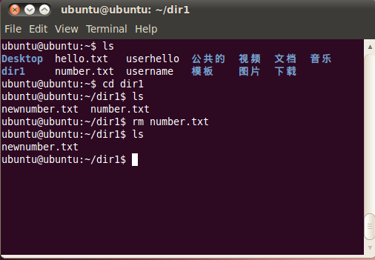
2.3.4 rm命令
rm命令选项为空时，可以对文件删除。

Slide 48
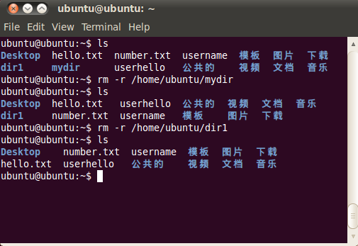
2.3.4 rm命令
rm命令选项为“-r”时，可以实现对空目录和非空目录的删除。

Slide 49
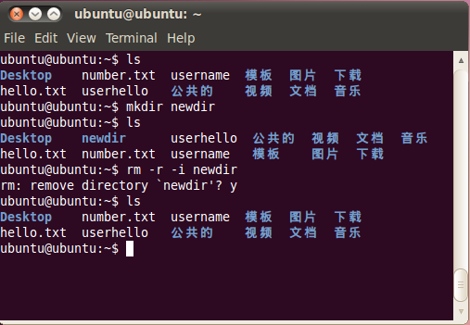
2.3.4 rm命令
rm命令选项为“-i”时，可以以安全询问的方式删除文件或文件夹，避免误操作。

Slide 50
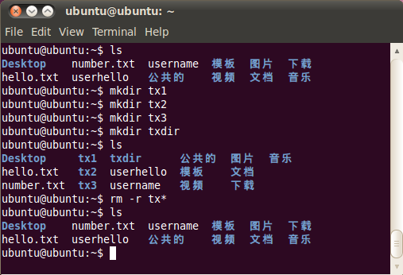
2.3.4 rm命令
rm命令可以结合通配符“*”实现删除一类文件。

Slide 51
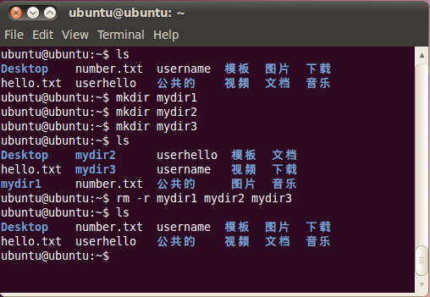
2.3.4 rm命令
rm命令可以使用一条语句一次性删除多个文件或目录，文件名或目录名之间用空格隔开。

Slide 52
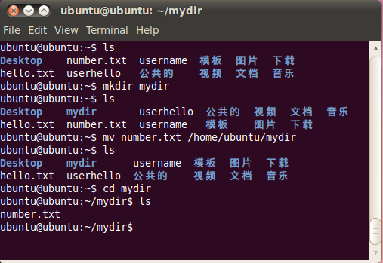
2.3.5 mv命令
功能：实现文件的移动。是move缩写。
格式：mv 文件名 路径名

Slide 53
2.3.5 mv命令
功能：实现文件夹的移动
格式：mv 目录名 路径名
举例：
（1）mv /home/ubuntu/dir /home/ubuntu1
（2）mv /home/ubuntu/dir/ /home/ubuntu1
（3）mv /home/ubuntu/dir/* /home/ubuntu1
功能：实现文件夹或文件的重命名
格式：mv 目录名或文件名 新目录名或文件名
举例：
（1）mv /home/picture/pict.png /home/picture/pict1.png
（2）mv /home/picture /home/picture1

Slide 54
2.3.6 chmod命令
功能：修改文件的权限和文件的属性。是change modify的缩写。
在Linux下，可以使用“ls -l”命令查看某路径下的所有内容的详细内容。
格式：
chmod [<文件使用者>+/-/=<权限类型>] 文件名1 文件名2 …

Slide 55
2.3.6 chmod命令
文件使用者：4种类型u、g、o、a。
  u：user，文件主，即文件或目录的所有者。
  g：group，文件主所在组群的用户。
  o：others，其他用户。
  a：all，所有用户。

Slide 56
2.3.6 chmod命令
操作符号：3种类型+、-、=。
  +：增加权限。
  - ：取消权限。
  =：赋予指定的权限，并取消其他权限（如果 有的话）。

Slide 57
2.3.6 chmod命令
权限类型：3种类型r、w、x。
  r：只读权限。
  w：写权限。
  x：可执行权限。

Slide 58
2.3.6 chmod命令
选项值 | 作用
a+rw | 为所有用户增加读、写的权限
a-rwx | 为所有用户取消读、写、执行的权限
g+w | 为组群用户增加写权限
o-rwx | 取消其他人的所有权限（读、写、执行）
ug+r | 为所有者和组群用户增加读权限
g=rx | 只允许组群用户读、执行。并删除其他的权限
选项

Slide 59
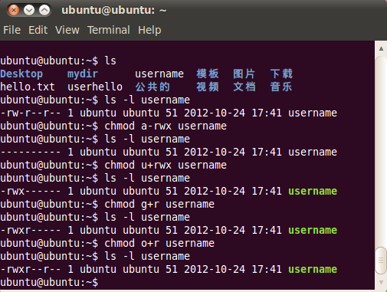
2.3.6 chmod命令

Slide 60
2.3.6 chmod命令
可以使用数字表示权限。其中，4表示读权限，2表示写权限，1表示执行权限，0表示没有权限。
格式：chmod [mode] 文件名
举例：
（1）chmod a=rwx filename
chmod 777 filename
（2）chmod ug=rwx,o=x filename
chmod 771 filename

Slide 61
2.4 文件的处理命令
2.4.1 grep命令
2.4.2 head命令
2.4.3 tail命令
2.4.4 wc命令
2.4.5 sort命令
2.4.6 find命令
2.4.7 which命令
2.4.8 whereis命令
2.4.9 locate命令

Slide 62
2.4.1 grep命令
功能：在指定的文件中查找某个特定的字符串。
格式：grep [选项] 关键字 文件名
选项：-i不区分大小写
说明：命令区分大小写，执行结果是显示含有要查找的字符串的每一行原文。

Slide 63
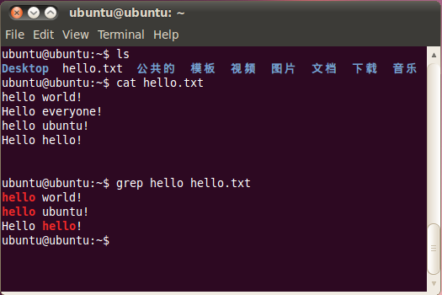
2.4.1 grep命令

Slide 64
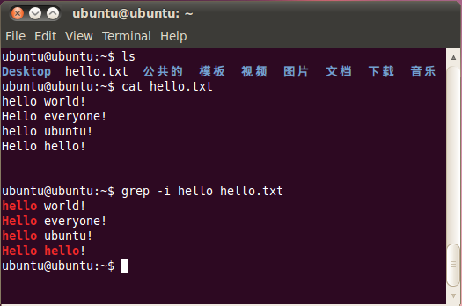
2.4.1 grep命令
-i选项不区分大小写。

Slide 65
2.4.2 head命令
功能：查看文件的开头部分的内容
格式：head [数字选项] 文件名
数字选项：指定要显示的行数。
说明：如果不加数字选项，默认只显示文件最初的10行。

Slide 66
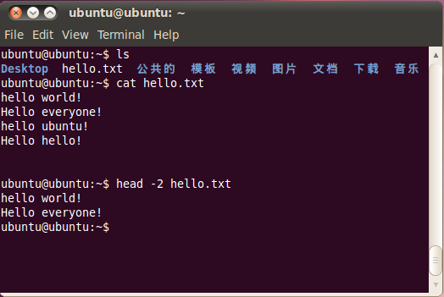
2.4.2 head命令

Slide 67
2.4.3 tail命令
功能：查看文件的结尾部分的内容
格式：tail [数字选项] 文件名
数字选项：指定要显示的行数。
说明：如果不加数字选项，默认只显示文件结尾的10行。

Slide 68
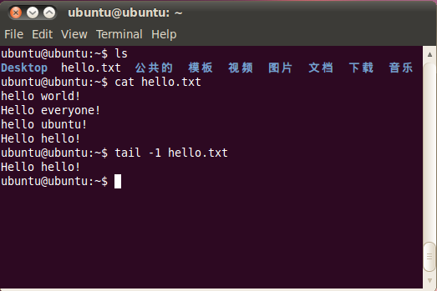
2.4.3 tail命令

Slide 69
2.4.4 wc命令
功能：对文件的行数、单词数、字符数进行统计。wc命令是一个对文件进行统计的相当实用的命令。
格式：wc [选项] 文件名
选项：
选项 | 作用
-l | 显示行数
-w | 显示单词数
-m | 显示字符数

Slide 70
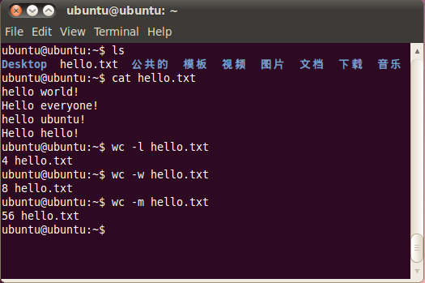
2.4.4 wc命令

Slide 71
2.4.5 sort命令
功能：对文件内容或查询结果进行排序。
格式：sort [选项] 文件名
选项：
选项 | 作用
-f | 忽略大小写
-r | 反向排序
-t | 指定分隔符
-i | 只考虑可以打印的字符，忽略任何非显示字符

Slide 72
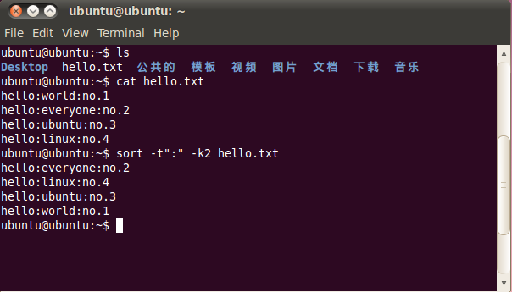
2.4.5 sort命令

Slide 73
2.4.6 find命令
功能：查找文件或目录
格式：find 文件名（或目录名）
举例：用find命令查找当前目录下的文件hello.txt，查找当前目录下的子目录desktop。利用find命令进行目录查找时，把目录下的内容也进行了显示。

Slide 74
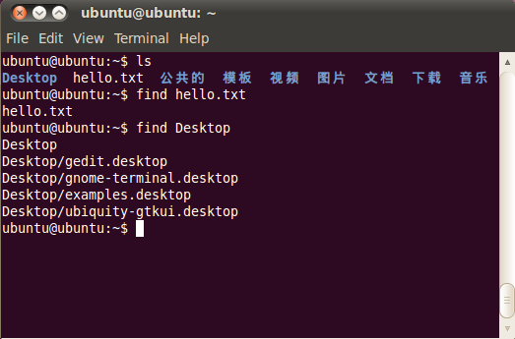
2.4.6 find命令

Slide 75
2.4.7 which命令
功能：按PATH变量所规定的路径进行查找相应的命令，显示该命令的绝对路径。
格式：which 命令名

Slide 76
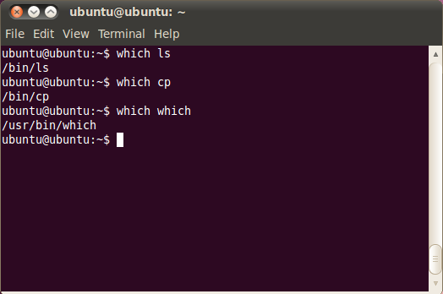
2.4.7 which命令

Slide 77
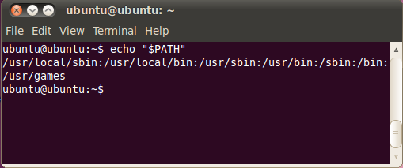
2.4.7 which命令
Linux下的PATH环境变量

Slide 78
2.4.8 whereis命令
功能：不但能查询出命令，而且还能查询出Ubuntu资料库里记载的文件。
格式：whereis [选项] 文件名
选项：
选项 | 作用
-b | 只查找二进制的文件
-w | 只查找说明文件manual路径下的文件

Slide 79
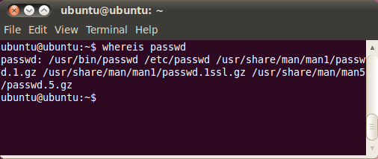
2.4.8 whereis命令
说明：与which不同是，whereis不但能找到可执行的命令，而且从资料库中寻找所有包含文件名字符串的文件全部查找出来。

Slide 80
2.4.9 locate命令
功能：将所有与被查询的文件名相同的文件查找出来。
格式：locate 文件名
说明：locate命令的使用方式比较简单，直接加上要查询的文件即可。

Slide 81
2.4.9 locate命令
which 只能查询可执行文件 ，并在PATH变量里面寻找。
whereis只能查二进制文件、说明文档，源文件等。whereis 从linux文件数据库（/var/lib/slocate/slocate.db）寻找。
locate跟whereis一样都是查数据库里的内容,不过文件名是部分匹配。
find 是直接在硬盘上搜寻，功能强大，但需访问硬盘。

Slide 82
2.5 压缩解压命令
2.5.1 bzip2命令和bunzip2命令
2.5.2 gzip命令
2.5.3 unzip命令
2.5.4 zcat命令和bzcat命令
2.5.5 tar命令

Slide 83
2.5.1 bzip2命令和bunzip2命令
功能： bzip2和bunzip2是一对压缩和解压命令。
格式：
  压缩文件: bzip2 文件名1 [文件名2] …
  解压文件： bunzip2 文件名1 [文件名2] …
说明：在利用bzip2进行文件压缩后，压缩前地原始文件消失，系统会生成一个新的压缩文件，文件名的后缀名为.bz2。另外，利用bzip2压缩后的压缩文件必须利用bunzip2命令才能实现解压。

Slide 84
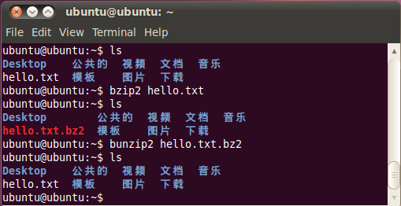
2.5.1 bzip2命令和bunzip2命令

Slide 85
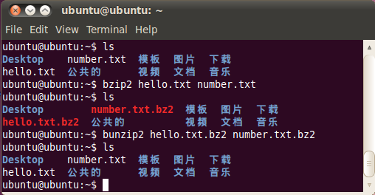
2.5.1 bzip2命令和bunzip2命令
实现同时对多个文件的压缩，文件之间用空格隔开。

Slide 86
2.5.2 gzip命令
功能：不仅能够压缩文件，而且能够实现文件的解压。
格式：gzip [-选项] 文件名
选项：
选项 | 作用
-d | 解压
-n | 指定压缩级别。注n的范围是1—9

Slide 87
2.5.2 gzip命令
说明：利用gzip命令可以将普通文件压缩.gz为后缀的压缩文件。压缩完成后，原始文件消失。在压缩时还可以指定压缩级别，该命令的压缩级别范围是1-9级，默认的级别是6。另外，1的压缩比最差，速度最快；9的压缩比最好，速度较慢。

Slide 88
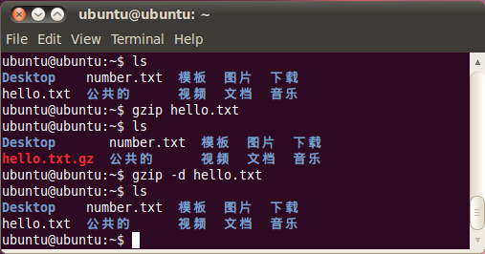
2.5.2 gzip命令

Slide 89
2.5.3 unzip命令
功能：解压.zip文件。它能够将经过winzip压缩的文件进行解压操作。
格式：unzip [选项] 文件名.zip
选项：
选项 | 作用
-d | 将文件解压到指定目录中
-v | 查看文件目录列表但不解压
-n | 不覆盖原来已经存在的文件
-o | 以默认方式覆盖已经存在的文件

Slide 90
2.5.3 unzip命令
举例：将当前目录的file.zip文件进行解压
unzip file.zip
举例：只查看压缩文件里的文件目录，但不解压。
unzip –v file.zip
举例：将file.zip文件在/home/ubuntu/yasou目录中进行
unzip –n file.zip –d /home/ubuntu/yasou

Slide 91
2.5.4 zcat命令和bzcat命令
功能：都用来查看压缩文件内容的，即不用解压缩文件就可以查看里面的内容。
格式：zcat 文件名
bzcat 文件名
说明：zcat命令专门针对.gz后缀的压缩文件进行查看，而bzcat是针对.bz2后缀的压缩文件进行查看。

Slide 92
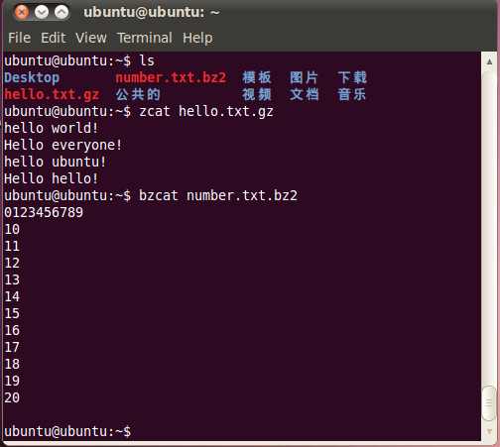
2.5.4 zcat命令和bzcat命令

Slide 93
2.5.5 tar命令
功能：对文件或目录进行打包备份或解包操作。
格式：
tar [选项] [备份包的文件名] [要打包（或要解包）的文件或目录]
说明：打包备份只是把多个不同的文件放在一个大文件中，并没有压缩，这个大文件的后缀名为.tar。利用该命令打包后，原始文件不消失。

Slide 94
2.5.5 tar命令
选项：
选项 | 作用
-c | 创建新的打包文件
-x | 抽取.tar文件里的内容
-z | 打包后直接用gzip命令进行压缩，或者解压文件
-j | 打包后直接用bzip2命令进行压缩，或者解压文件
-t | 查看一个打包文件里的文件目录
-f | 使用文件或设备
-v | 在打包压缩或解包解压后将文件的详细清单显示出来

Slide 95
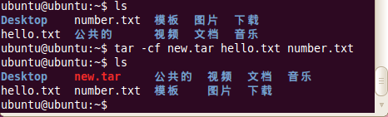
2.5.5 tar命令

Slide 96
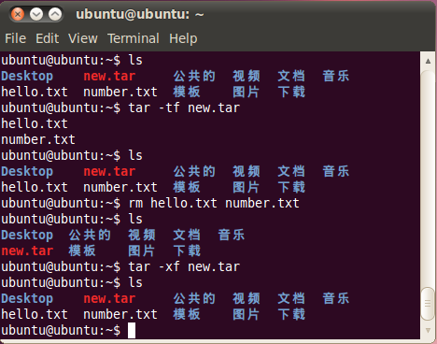
2.5.5 tar命令

Slide 97
2.5.5 tar命令
举例：将当前目录下的文件hell.txt、number.txt打包后压缩成new.tar.gz。
tar –czf new.tar.gz hell.txt number.txt
举例：将当前目录下的文件hell.txt、number.txt打包后压缩成new.tar.bz2
tar –cjf new.tar.bz2 hell.txt number.txt
解压缩？-xzf -xjf

Slide 98
2.6 磁盘操作命令
2.6.1 mount命令
2.6.2 umount命令
2.6.3 df命令
2.6.4 du命令
2.6.5 fsck命令

Slide 99
2.6.1 mount命令
功能：挂载设备，包括光盘镜像文件、移动硬盘、U盘等。
格式
mount [-t vfstype] [-o 选项] device dir
选项：[-t vfstype]指定文件系统的类型，通常不必指定。mount命令自动选择正确的类型。vfstype中常用选项类型有：

Slide 100
4.6.1 mount命令
vfstype中的各个选项 | 作用
iso9660 | 光盘或光盘镜像
msdos | DOS fat16文件系统
vfat | Windows 9x fat32文件系统
ntfs | Windows NT ntfs文件系统
smbfs | Mount Windows文件网络共享
nfs | UNIX(LINUX) 文件网络共享

Slide 101
2.6.1 mount命令
[-o 选项]主要用来描述设备或文档的挂接方式。
device:要挂接（mount）的设备
dir:设备在系统上的挂接点（mount point）
-o选项 | 作用
loop | 用来把一个文件当成硬盘分区挂接上系统
ro | 采用只读方式挂接设备
rw | 采用读写方式挂接设备
iocharset | 指定访问文件系统所用字符集

Slide 102
2.6.1 mount命令
举例：挂载U盘
  对Linux系统而言，把U盘当做SCSI设备对待。插入U盘之前，应先用fdisk –l或more /proc/partitions命令查看系统的硬盘和硬盘分区情况。
  fdisk -l
  插入U盘后，再用fdisk –l或more /proc/partitions命令看系统的硬盘和硬盘分区情况。会看到系统多了一个SCSI硬盘/dev/sdx(例如sdd)和一个磁盘分区/dev/sdx1 (例如sdd1) ，即为即将挂载的U盘。

Slide 103
2.6.1 mount命令
举例：挂载U盘
  建立一个目录用来作挂载点。
  mkdir –p /mnt/usb
  使用挂载命令如下：
  mount –t vfat /dev/sdd1 /mnt/usb

Slide 104
2.6.1 mount命令
举例：挂载光盘镜像文件
  将光盘制作光盘镜像文件。将光盘放入光驱，执行命令：
  cp /dev/cdrom /home/sunky/mydisk.iso
  建立一个目录用来作挂载点
  mkdir /mnt/vcdrom
  用mount命令进行挂载
  mount –o loop –t iso9660 /home/sunky/mydisk.iso /mnt/vcdrom

Slide 105
2.6.1 mount命令
举例：挂载移动硬盘
  对Linux系统而言，USB接口的移动硬盘也是当做SCSI设备。插入移动硬盘之前，应先用fdisk –l或more /proc/partitions查看系统的硬盘和硬盘分区情况。
  fdisk -l
  接好移动硬盘后，再用fdisk –l或more /proc/partitions查看系统的硬盘和硬盘分区情况。可以发现多了一个SCSI硬盘/dev/sdx和它的两个磁盘分区/dev/sdx1和/dev/sdx2，其中/dev/sdx5是/dev/sdx2的逻辑分区。

Slide 106
2.6.1 mount命令
举例：挂载移动硬盘
  建立目录用来建立挂载
  mkdir –p /mnt/usbhd1
  mkdir –p /mnt/usbhd2
  用mount命令建立挂载
  mount –t ntfs /dev/sdc1 /mnt/usbhd1
  mount –t vfat /dev/sdc5 /mnt/usbhd2

Slide 107
2.6.2 umout命令
功能：卸载一个文件系统，它的使用权限是超级用户。
格式：umount <挂载点|设备>
举例：umount /mnt/usb

Slide 108
2.6.3 df命令
功能：查看当前硬盘的分区信息。
格式：df [选项]
选项：
选项 | 作用
-a | 把全部的文件系统和各分区的磁盘使用情况列出来。
-i | 列出i-nodes（i结点）的使用量。
-k | 把各分区的大小和挂上来的文件分区的大小以kb为单位表示
-h | 把各分区的大小和挂上来的文件分区的大小以GB为单位表示
-t | 列出某一个文件系统的所有分区磁盘空间使用量
-x | 列出不是某个文件系统的所有分区的使用量（和-t选项相反）
-T | 列出每个分区所属文件系统的名称

Slide 109
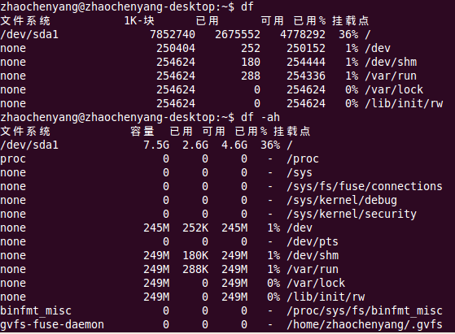
2.6.3 df命令

Slide 110
2.6.4 du命令
功能：查看当前目录下所有文件及目录的信息。
格式：du [选项]
选项：
选项 | 作用
-a | 列出所有文件及目录的大小
-h | 以Gb或Mb等形式显示文件或目录的大小
-b | 显示目录和文件的大小，以B为单位
-c | 最后加上一个总计
-s | 只列出各文件大小的总和
-x | 值计算属于同一个文件系统的文件

Slide 111
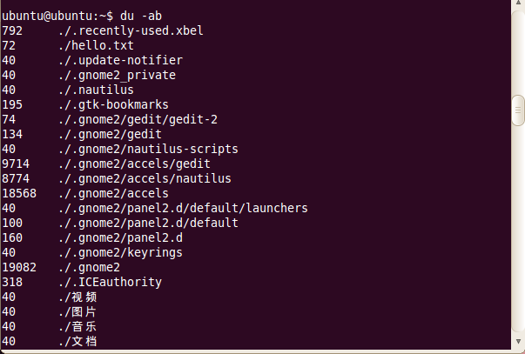
2.6.4 du命令

Slide 112
2.6.5 fsck命令
功能：硬盘检测。该命令只能由root用户执行，通过命令执行来检测硬盘是否有问题。
格式：fsck 分区名

Slide 113
2.7 关机重启命令
2.7.1 shutdown命令
2.7.2 halt命令
2.7.3 poweroff命令
2.7.4 reboot命令
2.7.5 init命令

Slide 114
2.7.1 shutdown命令
功能：安全关机。
格式：shutdown [选项] [时间] [警告信息]
选项：
选项 | 作用
-h | 将系统服务停掉然后安全关机
-r | 将系统服务停掉然后安全重启
-k | 不真正关机，只是发出警告信息
-t | 在规定的时间后关机

Slide 115
2.7.1 shutdown命令
举例：系统在2min后关机
shutdown –h +2
举例：系统在22:00关机
shutdown –h 22:00
举例：系统在1min后重启，并通知用户进行保存操作。
shutdown –r +1 “system will be reboot after 1 minuter”

Slide 116
2.7.2 halt命令
功能：关机
格式：halt [选项]
选项：常用选项-f，用于控制强行关机。
说明：halt命令单独使用时，等于执行shutdown –h命令。停掉系统服务后安全关机。执行-f选项后，不调用shutdown命令直接进行强行关机。

Slide 117
2.7.3 poweroff命令
功能：关机。
格式：poweroff

Slide 118
2.7.4 reboot命令
功能：重启系统
格式：reboot

Slide 119
2.7.5 init命令
功能：切换Ubuntu的运行级别。
格式：init [运行级别]
说明：init共有7个运行级别
  0-停机
  1-单用户模式
  2-多用户，没有NFS
  3-完全多用户模式（标准的运行级）
  4-没有用到
  5-X11（x window）
  6-重新启动
init进程是系统启动进程，它是系统启动后的由内核创建的第一个进程，进程号为1。

Slide 120
2.8 变换用户身份命令
2.8.1 激活与锁定root用户
2.8.2 su命令
2.8.3 sudo命令
2.8.4 useradd命令
2.8.5 passwd命令

Slide 121
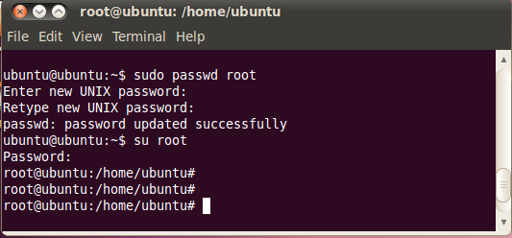
2.8.1 激活与锁定root用户
激活root用户

Slide 122
2.8.1 激活与锁定root用户
重新锁定root用户
sudo passwd –l root

Slide 123
2.8.2 su命令
功能：切换用户。
格式：su 用户名

Slide 124
2.8.3 sudo命令
功能：该命令的含义是“super do”，是指以超级管理员地身份执行某种操作。
格式：sudo 命令

Slide 125
2.8.4 useradd命令
功能：创建一个新用户。
格式：useradd 新用户名
说明：root用户操作
举例：useradd zhang

Slide 126
2.8.5 passwd命令
功能：修改用户密码。
格式：passwd 用户名
说明：root用户执行。
举例：passwd zhang

Slide 127
2.9 网络操作命令
2.9.1 ifconfig命令
2.9.2 ping命令
2.9.3 netstat命令
2.9.4 ftp命令和bye命令
2.9.5 telnet和logout命令

Slide 128
2.9.1 ifconfig命令
功能：查看IP地址
格式：ifconfig

Slide 129
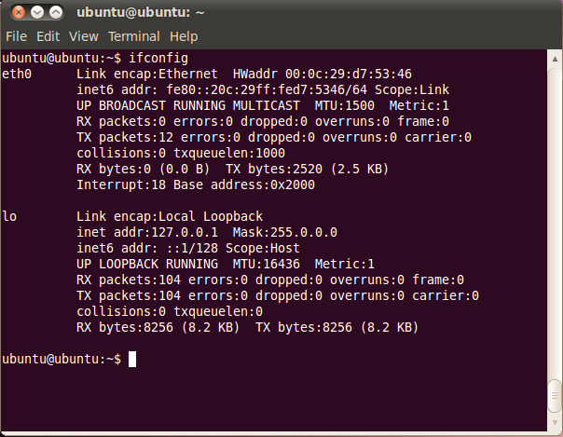
2.9.1 ifconfig命令

Slide 130
2.9.1 ifconfig命令
该命令可以用于设置网络设备的IP地址。
ifconfig eth0 192.168.0.1 netmask 255.255.255.0

Slide 131
2.9.2 ping命令
功能：测试网络是否畅通。
格式：ping [选项] 主机名或IP地址
选项：
选项 | 作用
-c | 设置完成要求回应的次数。ping目录反复发出信息，直到达到设定的次数为止。
-I | 指定收发信息的间隔时间，单位为秒，预设为1秒。
-S byte | 设置数据包的大小，预设为56B，加上8B ICMP的文件头共64B
-R | 忽略网关，直接将数据报送到远程主机上。
-Q | 不显示命令的执行过程，只显示结果
-V | 详细显示命令的执行过程，包括非回应信息的其他信息

Slide 132
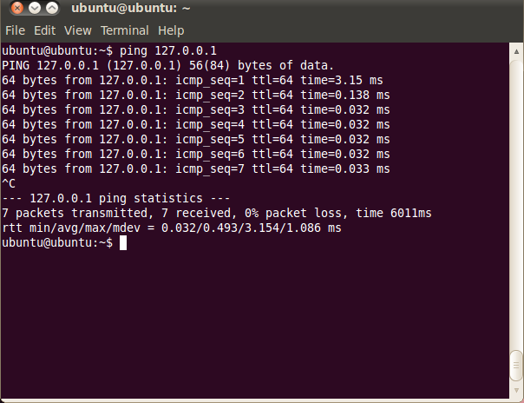
2.9.2 ping命令

Slide 133
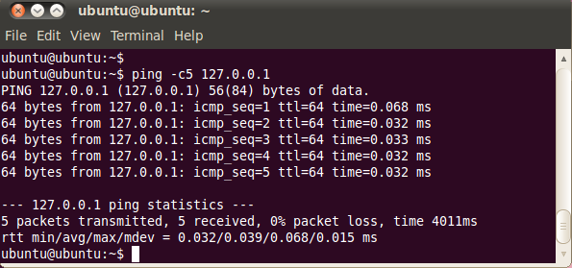
2.9.2 ping命令

Slide 134
2.9.3 netstat命令
功能：检测网络端口的链接情况，是监控TCP/IP网络的有效工具。
格式：netstat [选项]
选项：
选项 | 作用
-a | 显示所有有效的连接信息。包括已经建立的连接和正在监听的连接
-r | 显示路由的信息
-i | 显示interface的内容
-n | 使用网络IP地址代替名称，显示网络的连接情况
-o | 显示计时器
-c | 持续列出网络状态
-t | 显示TCP协议的连接情况
-u | 显示UDP协议的连接情况
-v | 显示版本信息
-w | 显示RAW传输协议的连接情况

Slide 135
2.9.3 netstat命令
举例：单独使用命令检测网络端口连接情况。
netstat
netstat命令可以带选项使用。
netstat -a

Slide 136
2.9.4 ftp和bye命令
功能：登录FTP服务器。该命令允许用户使用FTP协议进行文件传输，实现文件的上传和下载。
格式：ftp 主机名/IP地址
举例：
登录命令 ftp 192.168.0.1
下线命令 bye

Slide 137
4.9.5 telnet和logout命令
功能：远程登录。
格式：telnet 主机名/IP地址
举例：
登录命令 telnet 192.168.0.1
下线命令 logout

Slide 138
2.9.6 rlogin命令
功能：远程登录。
格式：rlogin 主机名/IP地址

Slide 139
2.10 其他命令
2.10.1 echo命令
2.10.2 more命令和less命令
2.10.3 help命令和man命令
2.10.4 cal命令
2.10.5 date命令

Slide 140
2.10.1 echo命令
功能：显示命令行中的字符串。主要用于输出提示信息。
格式:echo [选项] [字符串]
选项：-n表示输出字符串后，光标不换行。

Slide 141
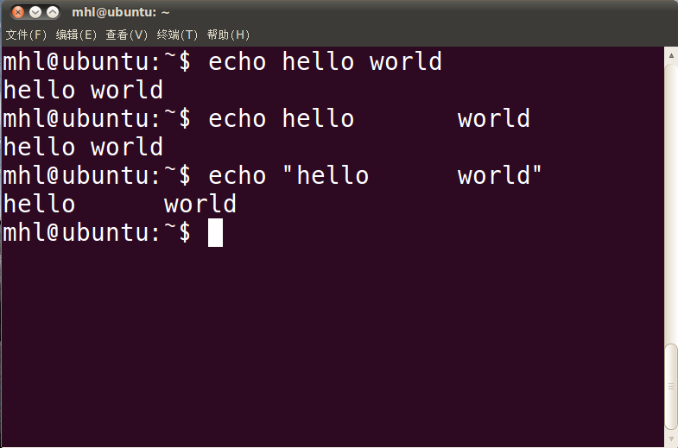
2.10.1 echo命令

Slide 142
2.10.2 more命令和less命令
功能：对文件内容或者查询结果分屏显示
格式： more [选项] 文件名
less [选项] 文件名
说明：more命令可以单独使用，也可以配合其他命令和管道符使用。按空格键下翻一页，按B键上翻一页，按Q键退出。less命令与more命令类似，但是用pageup键和pagedown键或上下箭头实现上下翻页。

Slide 143
2.10.2 more命令和less命令
选项：more命令的选项。
举例：more 文件名
cat 文件名 | more
less 文件名
选项 | 作用
-p | 不滚屏，清屏
-s | 将连续的空行压缩为一个空行
+n | 从第n行开始显示。

Slide 144
2.10.3 help命令和man命令
功能：显示每个命令的格式用法。
格式：help 命令名
man 命令名
说明：help命名专门用于显示系统内部命令的格式用法。man命令可以显示系统内部命令和外部命令的解释信息。
举例：man pwd
help pwd

Slide 145
2.10.4 cal命令
功能：显示日历。
格式：cal [选项] [月份[年份]]
选项：
选项 | 作用
-m | 以星期一为每周的第一天方式显示
-j | 以凯撒历显示，即以1月1日起的天数显示
-y | 显示今年年历

Slide 146
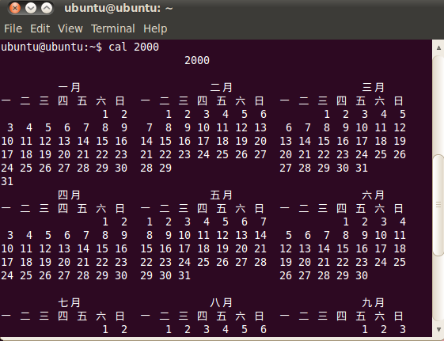
2.10.4 cal命令
举例：cal 2000
cal 5 2000

Slide 147
2.10.5 date命令
功能：显示及设定系统的日期和时间。
格式：date [选项] 显示时间格式（以+号开始，后边加格式）
date 设定时间格式
选项：
选项 | 作用
-u | 使用格林尼治时间
-r | 最后一次修改文件的时间

Slide 148
2.10.5 date命令
date命令常用的几种时间格式
选项 | 作用
%a | 星期几的简称。例如一、二、三
%A | 星期几的全称。例如星期一、星期二
%D | 日期（mm/dd/yy）格式
%T | 显示时间格式（24小时制）（hh:mm:ss）
%x | 显示日期的格式（mm/dd/yy）
%y | 年的最后两个数字
%Y | 年（例如2010、2011）
%r | 时间（hh:mm:ss上午或者下午）
%p | 显示上午或者下午

Slide 149
2.10.5 date命令
举例：date 102110322011.00
设置时间，必须取得root权限，设置时间以“月（2位）日（2位）时（2位）分（2位）年（4位）.秒（2位）”。
更改系统时间后，需要执行命令 clock –w将时间写到CMOS中，保证下次开机启动时系统才能保持最新的正确时间。

Slide 150
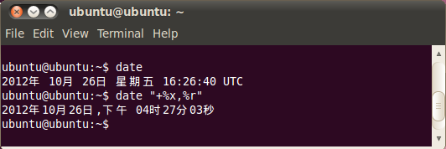
2.10.5 date命令

Slide 151
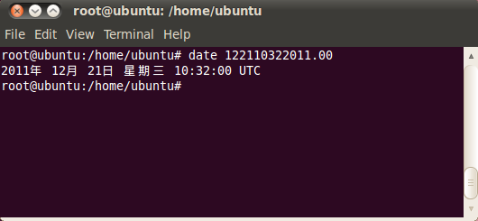
2.10.5 date命令

Slide 152
2.11 小结
本章介绍了Linux系统的常用命令，主要包括管理文件和目录的命令、权限设置命令、管理磁盘空间命令、其他管理文件备份和压缩命令、有关关机和查看系统信息的命令、网络操作命令等。

